Slide 1
Оценка стационарности реализаций
Непараметрические критерии

Slide 2
Типы сигналов
Детерминированные процессы:
периодические (гармонические и полигармонические)
непериодические (почти периодические и переходные).
Случайные процессы:
стационарные (эргодические и неэргодические)
нестационарные, их классификация зависит от типа нестационарности.
Понятие стационарности относится к средним по ансамблю свойствам случайного процесса.
Однако на практике часто говорят о стационарности или нестационарности данных, представляющих единственную реализацию случайного процесса.

Slide 3
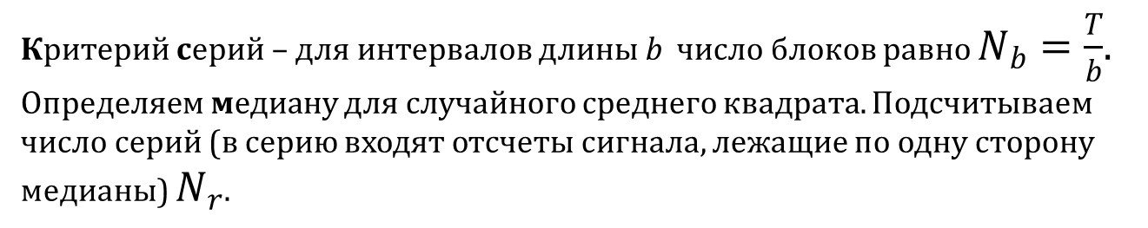
Проверка стационарности
Если основные физические факторы, определяющие процесс, не зависят от времени, то можно без дальнейших исследований полагать процесс стационарным.
Способы проверки могут быть различными – от визуального анализа реализаций опытным специалистом, до детального статистического оценивания различных параметров процесса.
Поскольку выборочное распределение оценок неизвестно, целесообразно применять непараметрические критерии, например, критерии серий и инверсий.
Критерий серий – для интервалов длины b число блоков равно $N_{b}=\frac{T}{b}$. Определяем медиану для случайного среднего квадрата. Подсчитываем число серий (в серию входят отсчеты сигнала, лежащие по одну сторону медианы) $N_{r}$.

Slide 4
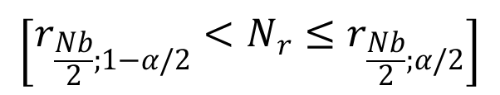
Критерий серий
Из таблицы процентных точек распределения серий (А.6) при заданном числе наблюдений и уровне значимости определяем пороговые числа серий, при котором можно считать, что в процессе отсутствует тренд.
Проверяем, попадает ли число серий в область принятия гипотезы о независимости наблюдений (наличии тренда):
$$\left[r_{\frac{Nb}{2};1−α/2}<N_{r}≤r_{\frac{Nb}{2};α/2}\right]$$

Slide 5
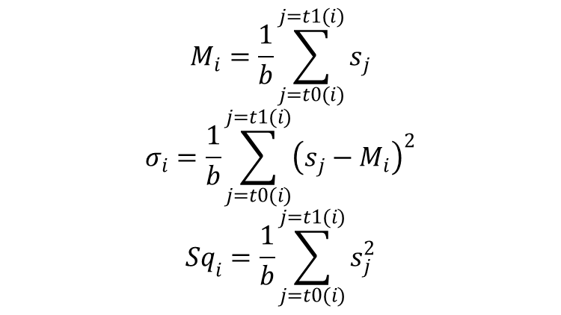
Критерий серий
+ | + | - | + | + | - | + | + | + | - | + | - | - | + | - | - | + | - | - | -
1 |  | 2 | 3 |  | 4 | 5 |  |  | 6 | 7 | 8 |  | 9 | 10 |  | 11 | 12
Серия - последовательность однотипных наблюдений, перед и после которой следуют наблюдения противоположного типа или же вообще нет никаких наблюдений. В приведенном примере последовательность из 20 чисел и 12 серий.
$$M_{i}=\frac{1}{b}\sum_{j=t0(i)}^{j=t1(i)}{s_{j}}$$
$$σ_{i}=\frac{1}{b}\sum_{j=t0(i)}^{j=t1(i)}{{\left(s_{j}−M_{i}\right)}^{2}}$$
$${Sq}_{i}=\frac{1}{b}\sum_{j=t0(i)}^{j=t1(i)}{s_{j}^{2}}$$

Slide 6
Критерий серий
MED
5,6
 | 5,7 |  | 0 | a2 | a3 | a4 | a5 | a6 | a7 | a8 | a9 | a10 | a11 | a12 | a13 | a14 | a15 | a16 | a17 | a18 | a19
1 | 5,5 | - | 1
2 | 5,1 | - | 1 | 0
3 | 5,7 | + | 2 | 0 | 1
4 | 5,2 | - | 3 | 1 | 2 | 1
5 | 4,8 | - | 3 | 1 | 2 | 1 | 0
6 | 5,7 | + | 4 | 2 | 3 | 2 | 0 | 1
7 | 5 | - | 4 | 2 | 3 | 2 | 0 | 1 | 0
8 | 6,5 | + | 5 | 2 | 4 | 2 | 0 | 2 | 0 | 1
9 | 5,4 | - | 5 | 2 | 4 | 2 | 0 | 2 | 0 | 2 | 0
10 | 5,8 | + | 5 | 2 | 4 | 2 | 0 | 2 | 0 | 2 | 0 | 0
11 | 6,8 | + | 5 | 2 | 4 | 2 | 0 | 2 | 0 | 2 | 0 | 0 | 1
12 | 6,6 | + | 6 | 3 | 5 | 3 | 0 | 3 | 1 | 3 | 1 | 1 | 2 | 1

Slide 7
Серии
- | - | + | - | - | + | - | + | - | + | + | + | - | - | + | - | + | + | + | -
1 |  | 2 | 3 |  | 4 | 5 | 6 | 7 | 8 |  |  | 9 |  | 10 | 11 | 12 |  |  | 13

Slide 8
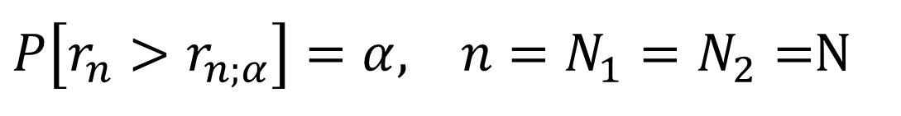
Процентные точки распределения серий
 |  |  | α
n = N/2 | 0,99 | 0,975 | 0,95 | 0,05 | 0,025 | 0,01
5 | 2 | 2 | 3 | 8 | 9 | 9
6 | 2 | 3 | 3 | 10 | 10 | 11
7 | 3 | 3 | 4 | 11 | 12 | 12
8 | 4 | 4 | 5 | 12 | 13 | 13
9 | 4 | 5 | 6 | 13 | 14 | 15
……………………... | …………………….. | …………………….. | …………………….. | …………………….. | …………………….. | ……………………..
100 | 84 | 86 | 88 | 113 | 115 | 117
$P\left[r_{n}>r_{n;α}\right]=α, n=N_{1}=N_{2}=$N

Slide 9
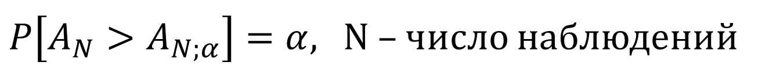
Процентные точки распределения числа инверсий
 |  |  | α
N | 0,99 | 0,975 | 0,95 | 0,05 | 0,025 | 0,01
10 | 9 | 11 | 13 | 31 | 33 | 35
12 | 16 | 18 | 21 | 44 | 47 | 49
14 | 24 | 27 | 30 | 60 | 63 | 66
16 | 34 | 38 | 41 | 78 | 81 | 85
18 | 45 | 50 | 54 | 98 | 102 | 107
……………………... | …………………….. | …………………….. | …………………….. | …………………….. | …………………….. | ……………………..
100 | 2083 | 2145 | 2198 | 2751 | 2804 | 2866
$P\left[A_{N}>A_{N;α}\right]=α,$ N – число наблюдений

Slide 10

Критерий инверсий
Критерий инверсий – подсчитываем, сколько раз в последовательности значений параметра блока имеют место неравенства $Φ_{i}>Φ_{j}, i<j$ – это и будет количество инверсий.
Для выявления монотонного тренда это более мощный критерий, чем предыдущий, однако он не столь эффективен при выявлении тренда типа флюктуаций.
При установлении стационарности по одной реализации процесса необходимо сделать допущения:
любая реализация правильно отражает характер изучаемого (диагностируемого ) процесса;
длина данной реализации существенно больше периода самой низкочастотной составляющей, чтобы было возможно разделить нестационарный тренд и низкочастотные случайные колебания.
Удобно предположить, что любые нестационарные свойства процесса полностью описываются медленными изменениями во времени среднего квадрата процесса.

Slide 11
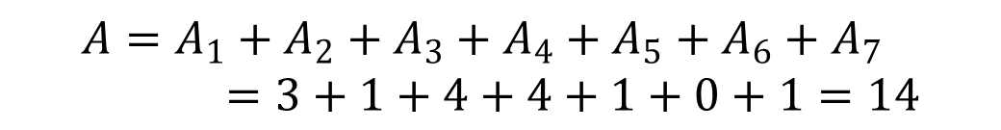
Критерий инверсий
$$A=A_{1}+A_{2}+A_{3}+A_{4}+A_{5}+A_{6}+A_{7}=3+1+4+4+1+0+1=14$$

Slide 12
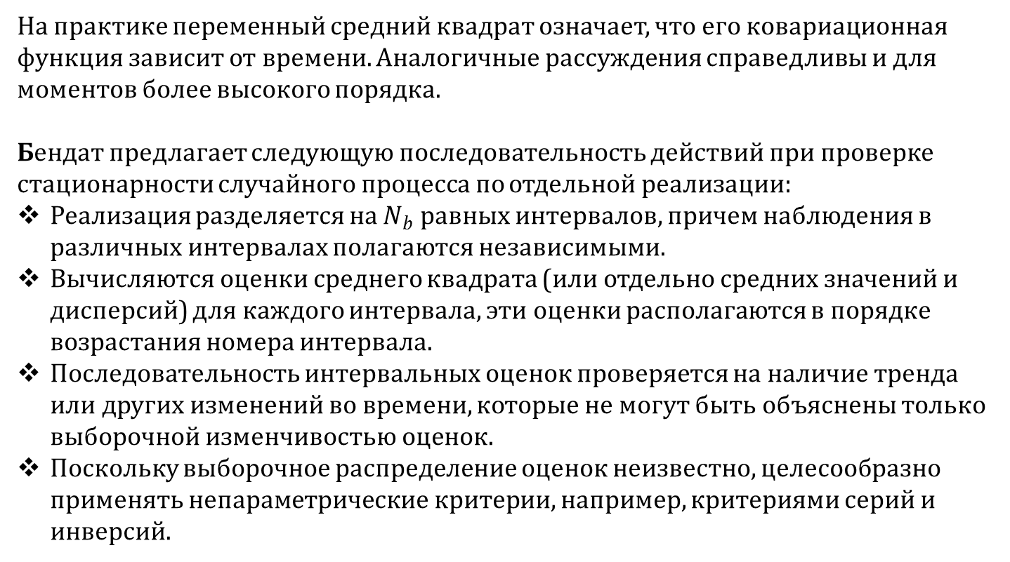
Методика
На практике переменный средний квадрат означает, что его ковариационная функция зависит от времени. Аналогичные рассуждения справедливы и для моментов более высокого порядка.
Бендат предлагает следующую последовательность действий при проверке стационарности случайного процесса по отдельной реализации:
Реализация разделяется на $N_{b}$ равных интервалов, причем наблюдения в различных интервалах полагаются независимыми.
Вычисляются оценки среднего квадрата (или отдельно средних значений и дисперсий) для каждого интервала, эти оценки располагаются в порядке возрастания номера интервала.
Последовательность интервальных оценок проверяется на наличие тренда или других изменений во времени, которые не могут быть объяснены только выборочной изменчивостью оценок.
Поскольку выборочное распределение оценок неизвестно, целесообразно применять непараметрические критерии, например, критериями серий и инверсий.

